Slide 1
Easy Quality for CLT/PCT
PPT by นพ.อนุวัฒน์ ศุภชุติกุล

Slide 2
กลุ่มผู้ป่วยสำคัญของ CLT/PCT
โรค | ความเสี่ยงสูง | ค่าใช้จ่ายสูง | ปริมาณมาก | ความรู้/เทคโนโลยี | การประสานงาน
CA head & neck | 5 | 4 | 3 | 5 | 5
คำอธิบาย
ระบุโรคสำคัญให้มากที่สุด ให้คะแนนน้ำหนักความสำคัญของแต่ละโรคตามเกณฑ์ต่างๆ ตั้งแต่ 1-5
เป็นการบอกภาพรวมว่ากลุ่มผู้ป่วยที่สำคัญของ CLT/PCT มีอะไรบ้าง
ความสำคัญอาจจะมาจากเกณฑ์ข้อใดข้อหนึ่งหรือหลายข้อร่วมกันก็ได้
การสรุปภาพรวมเป็นฐานสำหรับพิจารณาต่อว่าจะทบทวน/สรุปผลคุณภาพการดูแลผู้ป่วยในกลุ่มใดบ้าง ในประเด็นใดบ้าง

Slide 3
ตัวชี้วัดของ CLT/PCT ตามมิติคุณภาพ
โรค | People-centered | Safety | Appropriateness | Effectiveness | Efficiency | Continuity
การนำเสนอตัวชี้วัดการดูแลผู้ป่วย ควรพิจารณาตามกลุ่มโรคสำคัญของ CLT/PCT
และวิเคราะห์ว่ามีการวัดผลในมิติคุณภาพที่สำคัญของโรคนั้นครบถ้วนหรือไม่

Slide 4
Clinical Tracer / Clinical Quality Summary
ใช้ 3P เพื่อขับเคลื่อนและรายงานคุณภาพ
Purpose แสดงเป้าหมายการดูแลผู้ป่วยที่ชัดเจนพร้อมปัจจัยขับเคลื่อน
Process แสดงคุณภาพในทุกขั้นตอนการดูแลผู้ป่วยตั้งแต่เริ่มต้นจนสิ้นสุด
Map key patient care processes
Identify process requirement เสริมด้วยการทบทวน NEWS
Patient’s Need, Evidence, Waste, Safety
Process design
Performance แสดงระดับและแนวโน้มของผลลัพธ์ที่สำคัญ (ตามเป้าหมาย)
Measurement
Run chart or control chart with annotation
Benchmarking (if possible)
Improvement

Slide 5
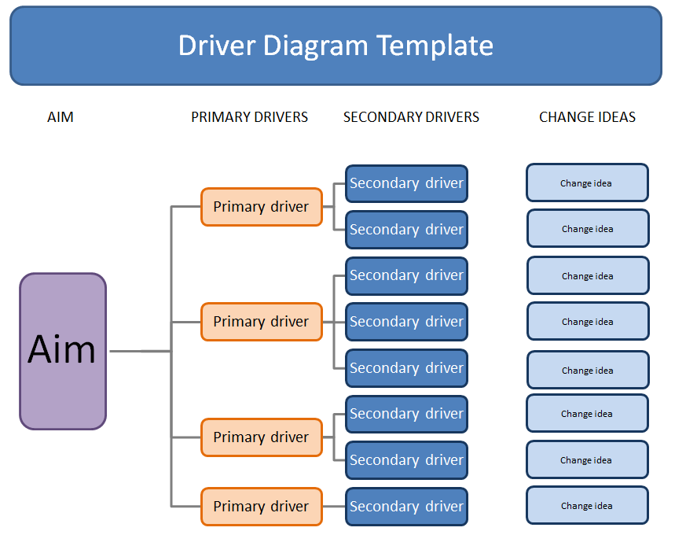
Propose & Drivers ตั้งเป้าและวิเคราะห์ปัจจัยขับเคลื่อน
กำหนดเป้าหมายของการดูแลผู้ป่วย
Purpose
วิเคราะห์ปัจจัยขับเคลื่อนและ intervention
กำหนดตัววัด

Slide 6
ประยุกต์ใช้ Process Management
Zoom Out: คลี่ Flow ของกระบวนการตั้งแต่ต้นจนจบ
Zoom In:
ระบุ Process Requirement ของแต่ละขั้นตอน
Process Design ออกแบบกระบวนการเพื่อบรรลุ Process Requirement
Process Indicator กำหนดตัวชี้วัดของกระบวนการ (ถ้าเป็นประโยชน์ในการทำงาน)

Slide 7
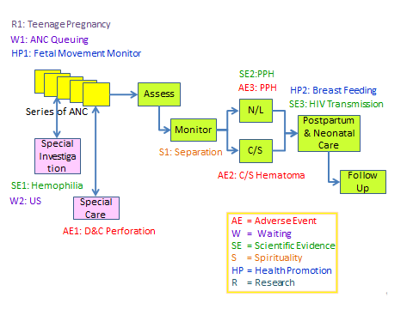

Slide 8
Process Management
Process | Process Requirement | Measure | Process Design
การระบุ process requirement (สิ่งที่คาดหวังจากกระบวนการ) ที่ชัดเจน
ทำให้มีหลักในการออกแบบกระบวนการทำงาน
และใช้กำหนดตัววัดเพื่อให้มั่นใจว่างานส่งผลตามที่ควรจะเป็น
การวิเคราะห์ process requirement อาจทำได้โดยใช้ NEWS

Slide 9
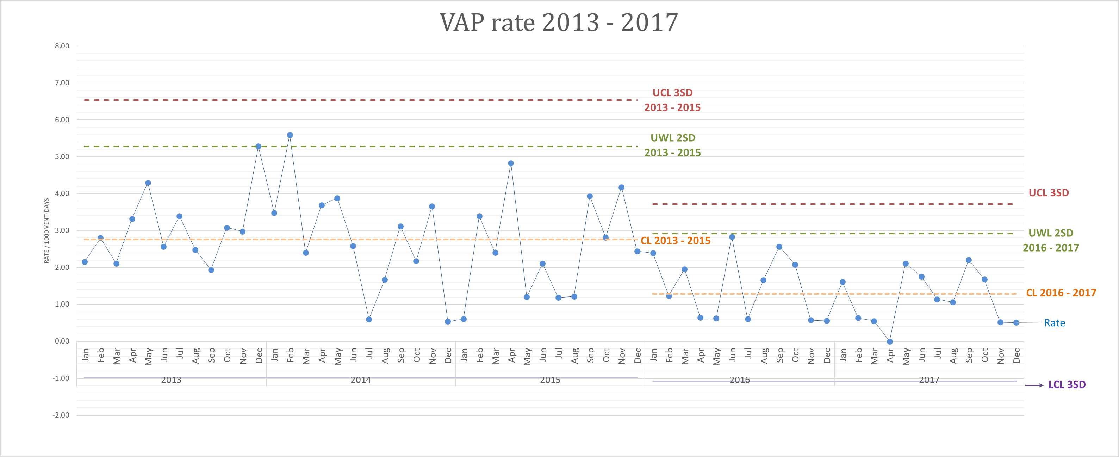
Control Chart เครื่องมือเพื่อการเรียนรู้และนำเสนอ
VAP bundle
การ feed back การปฏิบัติตาม VAP bundle

